Slide 1
Красноярский
Технополис

Slide 2
ПРЕДПОСЫЛКИ
Нереализованность
интеллектуального потенциала
активного населения края
Недостаточное количество
инновационных идей и проектов мирового уровня
Низкий престиж
инженерно-технических
специальностей

Slide 3
Создание системного механизма формирования
краевого сообщества, способного генерировать
и реализовывать прорывные инновационные проекты
Создать все необходимые условия
для появления идей у активной части
населения и обеспечить ее доступом
к передовым мировым знаниям
и технологиям

Slide 4
Предоставить комплекс услуг и предложений, которые создадут условия для занятия инновационной деятельностью молодому человеку и его родителям;
Сформировать коммуникационную среду, направленную на поддержку инновационной активности в регионе
Существенно повысить количество и качество проектов для краевого инновационно-технологического инкубатора и Технопарка;

Slide 5
Предоставить лаборатории, оснащенные современным оборудованием для прототипирования;
Интегрироваться в международную систему производственных лабораторий Fab Lab;
Создать единый молодежный инновационный портал Красноярского края;

Slide 7
ВОЗМОЖНОСТИ В ПРОДВИЖЕНИИ ИННОВАЦИЙ

Slide 8
СТРУКТУРА ТЕХНОПОЛИСА
ХХХ ХХХ ХХХ

Slide 11
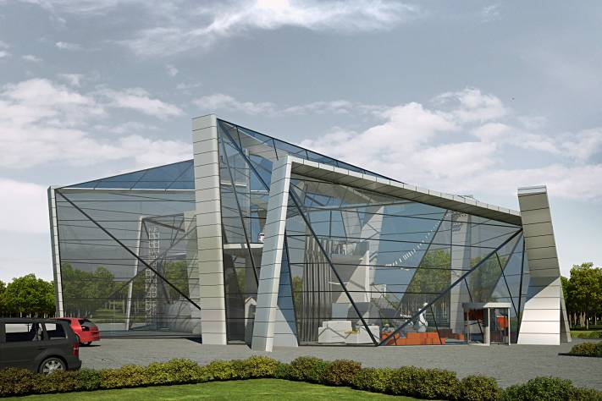
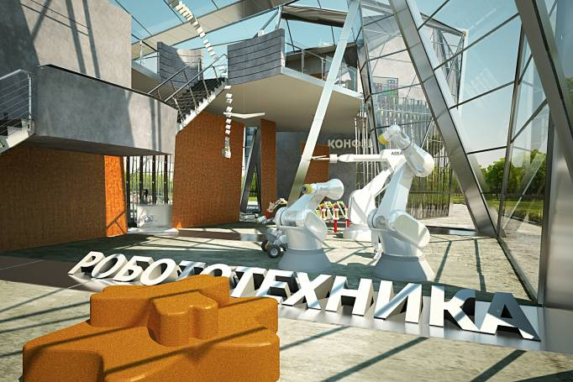
ОБРАЗ ТЕХНОПОЛИСА
ХХХ ХХХ ХХХ

Slide 12
ЗАКЛЮЧЕНИЕ
ХХХ ХХХ ХХХ
Организован свободный доступ к самым современным технологиям цифрового производства
Созданы все возможные условия для реализации молодежного научно-творческого потенциала
Сформирована коммуникационная среда, в способствующая появлению новых прорывных идей и проектов
Красноярский край интегрирован в мировую
сеть производственных лабораторий Fab Lab

